Slide 1

Подсветка синтаксиса
и автодополнение языка GRIP DSL
в среде разработки IntelliJ IDEA
Зав. кафедрой
Руководитель
Обучающийся
д. ф.-м. н., проф.
преп.
Артемов М. А.
Огаркова Н. В.
Пахомов А. С.

Slide 2
План
Примеры подстветки синтаксиса.
Фазы компиляции.
Определение языка DSL.
Подсветка синтаксиса в IntelliJ IDEA.
Постановка задачи.
Средства реализации и требования к ПО.
Структура модуля и схема интеграции.
Пример работы модуля подсветки синтаксиса.
Результаты работы.

Slide 3
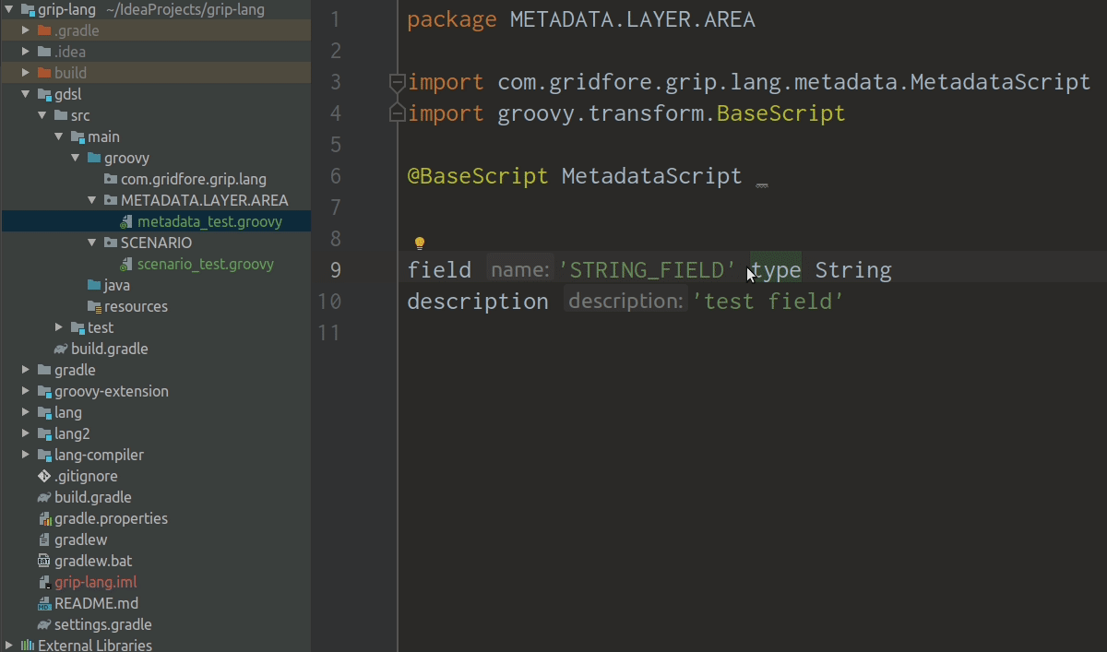
Пример отсутствия подсветки поля

Slide 4
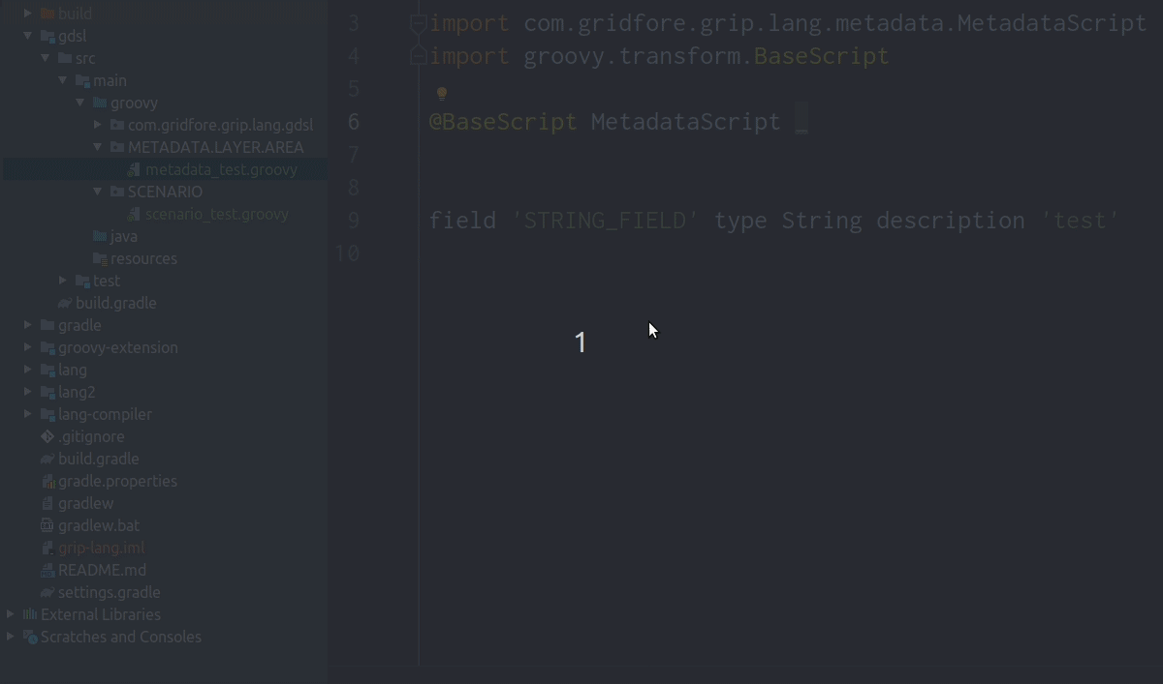
Пример подсветки поля

Slide 5
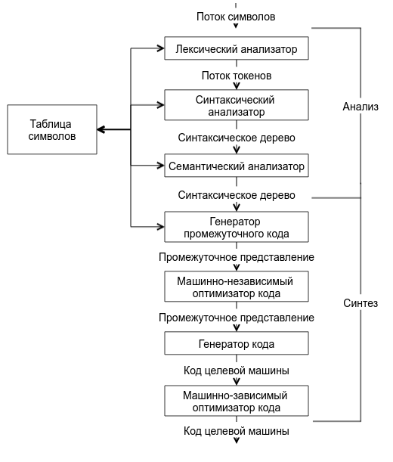
Фазы компиляции

Slide 6
Определение языка DSL
Предметно-ориентированный язык программирования (domain-specific language, DSL) — язык программирования или исполняемая спецификация, которые предлагают решение конкретной предметной проблемы с помощью высокоуровневых абстракций
и специализированных нотаций.
Примеры:
Yacc;
Lex.

Slide 7
Подсветка синтаксиса языка DSL в IntelliJ IDEA
IntelliJ IDEA — интегрированная среда разработки программного обеспечения для многих языков программирования разработанная компанией JetBrains.
IntelliJ IDEA предоставляет инструментарий
для поддержки языков DSL:
разработка расширения (плагин);
разработка модуля GDSL (Groovy DSL).

Slide 8
Постановка задачи
Разработать и интегрировать со средой разработки IntelliJ IDEA синтаксический анализатор (GDSL-модуль), который будет отвечать следующим функциональным требованиям:
Подсветка синтаксиса языка GRIP DSL.
Автодополнение переменных, объявленных
на языке GRIP DSL.
Автоматическое определение типов переменных языка GRIP DSL.

Slide 9
Средства реализации
Среда разработки Intellij IDEA 2019.1.
Система контроля версий Git.
Язык программирования Groovy.
GDSL(Groovy DSL) —дополнение к языку программирования Groovy для поддержки Groovy DSL в Intellij IDEA.

Slide 10
Требования к программному и аппаратному обеспечению
RAM: 1 Гб минимум, 2 Гб рекомендовано.
Свободное место на диске: 300 Мб + не менее
1 Гб для кэша.
Минимальное разрешение экрана — 1024×768.
JDK 8 и выше.
Groovy 2.4 и выше.
Intellij IDEA 9 и выше.

Slide 11
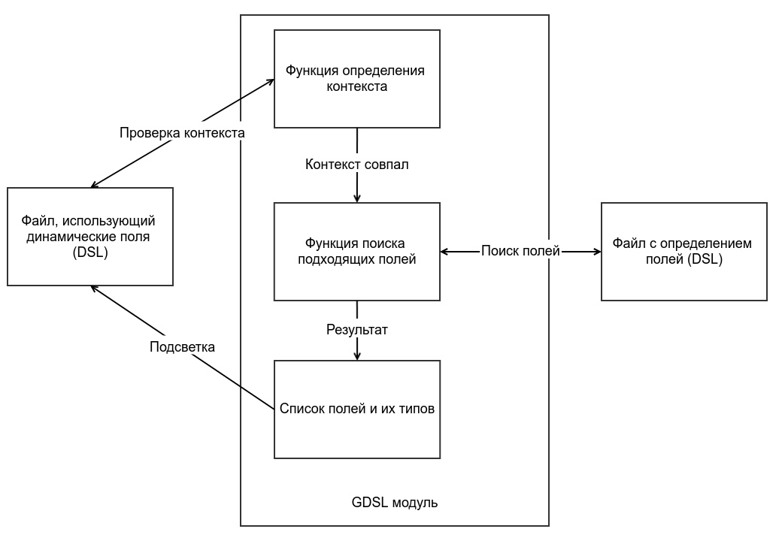
Структура GDSL-модуля

Slide 12
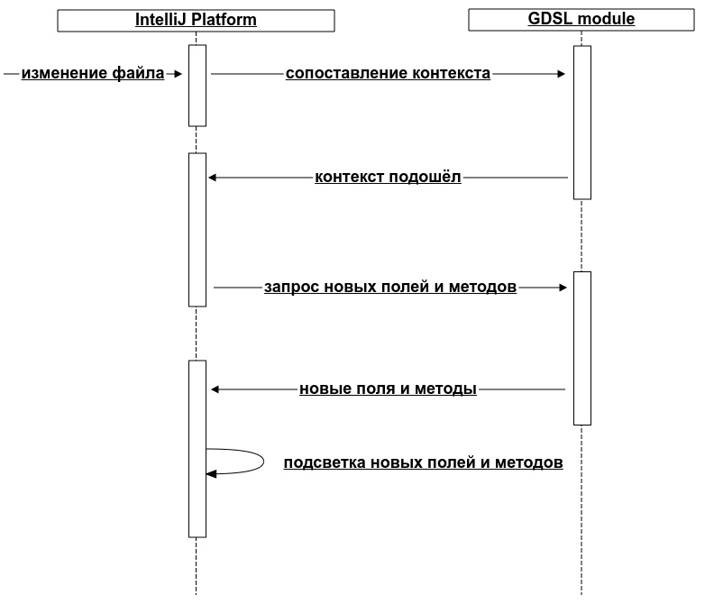
Схема интеграции IntelliJ IDEA с GDSL-модулем

Slide 13
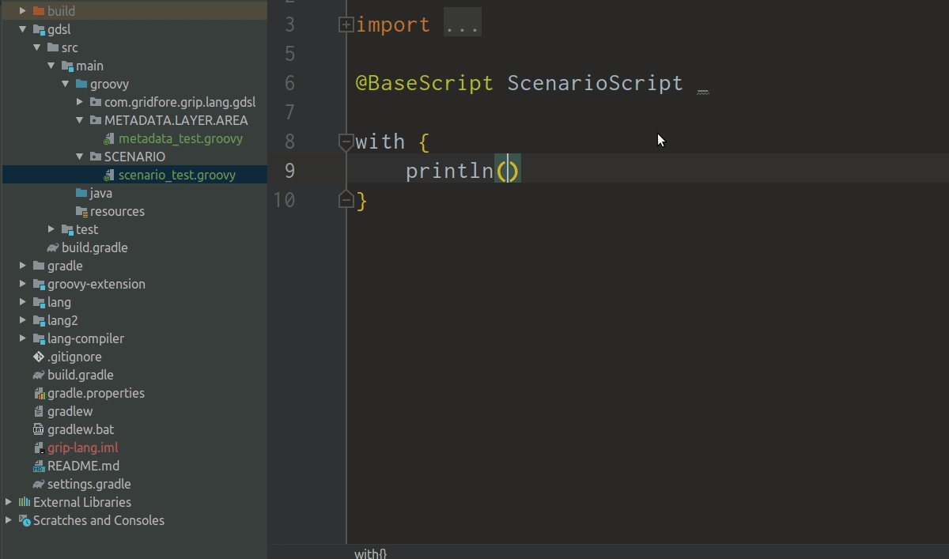
Динамическая подсветка поля

Slide 14
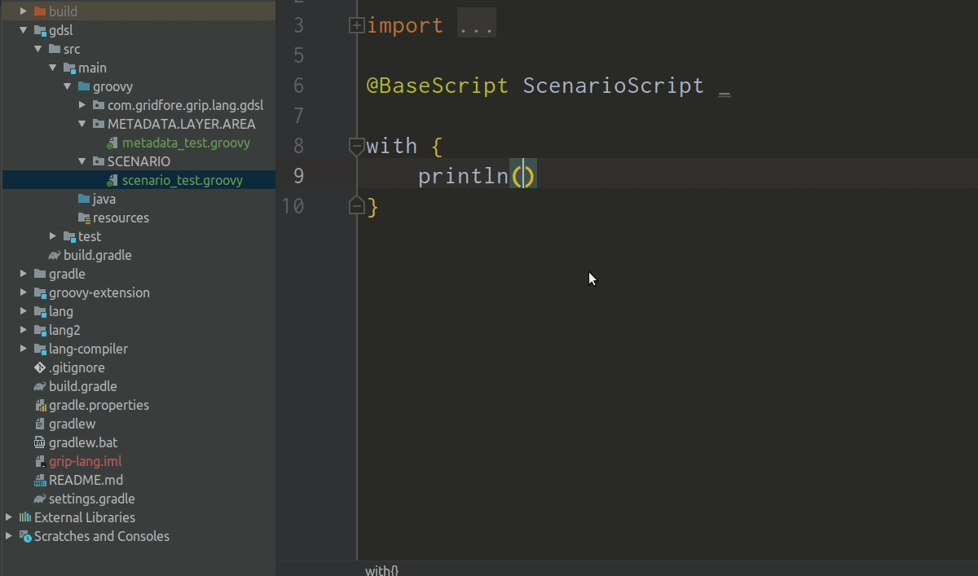
Автодополнение и определение типов

Slide 15
Результаты работы
В результате проделанной работы был разработан GDSL–модуль, который отвечает следующим функциональным требованиям:
Подсветка синтаксиса языка GRIP DSL.
Автодополнение переменных, объявленных
на языке GRIP DSL.
Автоматическое определение типов переменных языка GRIP DSL.

Slide 16
Внедрение
Модуль внедрен в коммерческий продукт «Реактивная аналитическая платформа Gridfore (Gridfore Reactive Intelligent Platform)».

Slide 17
Подсветка синтаксиса
и автодополнение языка GRIP DSL
в среде разработки IntelliJ IDEA
Зав. кафедрой
Руководитель
Обучающийся
д. ф.-м. н., проф.
преп.
Артемов М. А.
Огаркова Н. В.
Пахомов А. С.

